Slide 1

悠食
创 新
innovate
程序设计综合实验项目总结
SUMMARY OF COMPREHENSIVE EXPERIMENTAL PROJECTS FOR PROGRAMMING
实用
utility
汇报人：覃海旭 2020212302
肖瀚驰 2020212304
合 作
cooperation

Slide 2
目录
CONTENTS
01
02
03
04
项目简介
功能介绍
实现方法
收获&展望

Slide 3
项目简介
Project Introduction

Slide 4

开发背景
当代年轻人因为学习、生活和工作上的压力，缺乏运动，不注重饮食健康习惯，这种现象导致了严重的身体及心理健康问题。基于这种普遍的社会现象，我们决定制作一款基于微信小程序平台开发的饮食管理系统，旨在通过微信小程序这个日常使用频繁的平台来对用户的日常饮食进行管理，从而改善用户的健康状态。

Slide 5

项目简介
悠食——一款致力于在当前社会背景下为用户提供饮食健康管理的微信小程序
应用目标：
1.通过用户的身体基本信息计算用户的基本代谢水平
2.通过用户的日常饮食来计算热量摄入
3. 计算用户的推荐摄入热量，并支持摄入热量的历史记录和查询

Slide 6



开发团队介绍
覃海旭
肖瀚驰
瀚海开发小组
负责前端代码的编写开发，前后端接口的实现，总体功能和页面设计与渲染，小程序测试及发布，概要设计等文档的书写，贡献占比50%
负责后端代码的编写开发，前后端接口设计，数据库设计与实现，小程序测试及发布，需求分析等文档的书写，贡献占比50%
团队LOGO

Slide 7

小程序简介
项目已经发布至微信小程序平台，搜索“悠食”即可进入小程序进行体验
小程序目前版本号为1.0.2，已进行两次优化更新，目前功能完善，运行流畅无差错
1.0.2
考虑到使用的便捷性，本小程序无需注册，通过微信端授权登录即可
悠食小程序码

Slide 8


开发语言
前端
JavaScript WXML WXSS
后端
Node.js

Slide 9


开发平台
本小程序使用墨刀进行UI设计
版本号1.2.5
基于微信开发者工具进行开发
版本号Stable 1.05.2201240

Slide 10
功能介绍
Function Introduction

Slide 11
主要功能
代谢计算：通过用户提供的基本身体信息（身高、体重、性别、年龄）计算基本代谢水平，并进一步计算出该用户的推荐每日摄入热量
热量查询：用户可通过多种方法来实现各种食物热量的查询，并根据自身情况进行热量摄入记录
个人数据：用户可以查询自己的基本身体信息，并进行修改更新，还可以查询摄入热量的个人历史记录

Slide 12



代谢计算的具体功能
基本代谢水平计算器
通过用户提供的基本身体信息（身高、体重、性别、年龄）计算基本代谢水平
添加或更新用户基本信息
通过用户提供的个人基本信息得到基本代谢水平，用户同意更新数据后，进一步计算得到该用户的每日推荐摄入热量

Slide 13
热量查询的具体功能
01
多种方式获取食物热量信息
02
添加食物摄入热量
03
管理食物摄入热量
用户可通过食物的分类进入不同的食物列表进行滑动寻找，也可以通过搜索框进行名称搜索（采用模糊搜索），对于小程序不包含的食物，可以手动添加摄入热量，严格管理
查询到指定的食物后，用户可通过输入每种食物摄入的克数来添加摄入记录，对于数据库不包含的食物，还可以手动添加摄入热量，实现严格管理记录
用户可以在摄入管理界面进行热量数据的具体细节查询（每种食物摄入的克数及其总热量），还支持分条删除数据，确认后可以提交数据进行历史记录

Slide 14
个人数据的具体功能
历史数据查询
个人信息管理
系统会以天为单位，存储用户提交的每日摄入总热量的数据，并支持当天内进行数据的修改更新，用户可通过历史数据模块进行查询
系统会将用户提交的基本身体信息显示在个人数据界面，还支持通过更新数据按钮跳转到代谢计算界面，并将用户原本的数据写入，方便修改更新

Slide 15
实现方法
Implementation Method

Slide 16
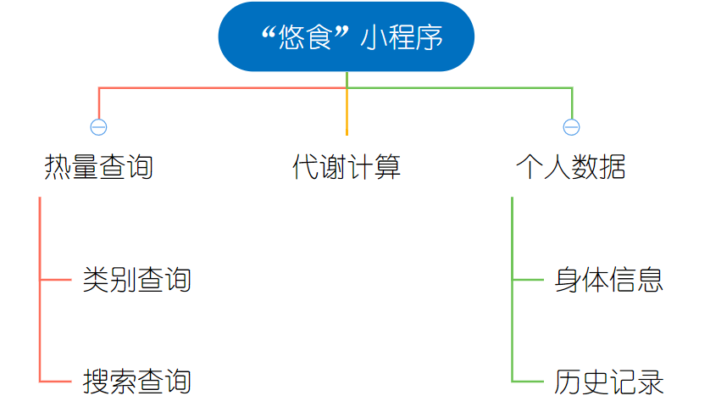
三大模块

Slide 17
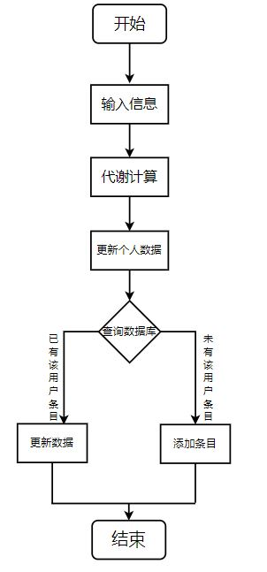
代谢计算模块流程图

Slide 18
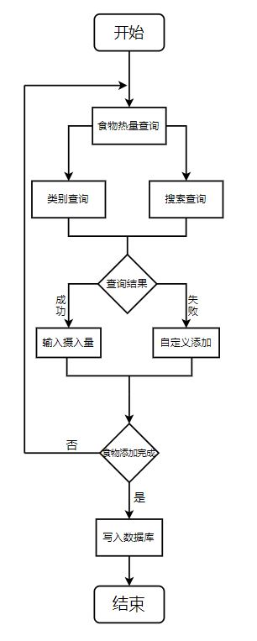
热量查询模块流程图

Slide 19
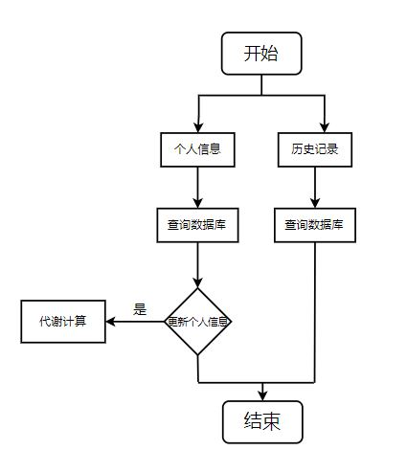
个人数据模块流程图

Slide 20
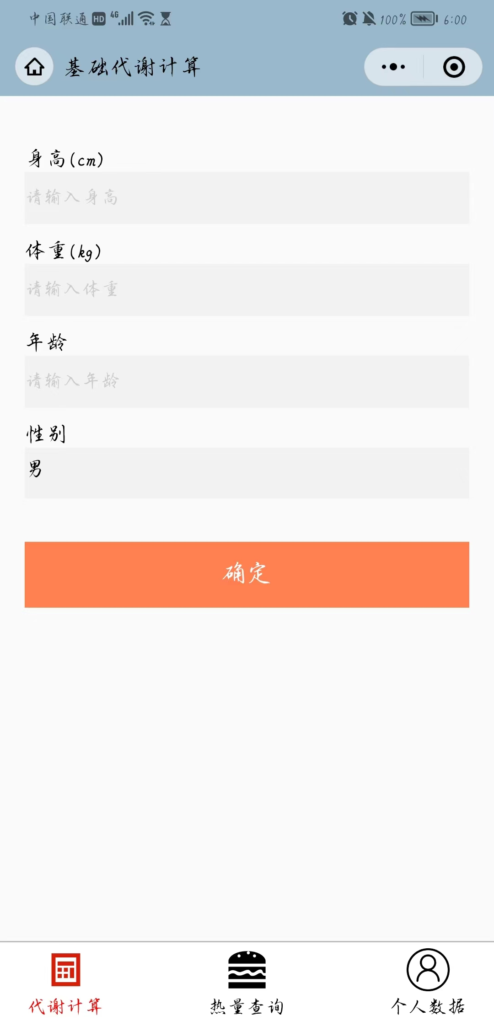
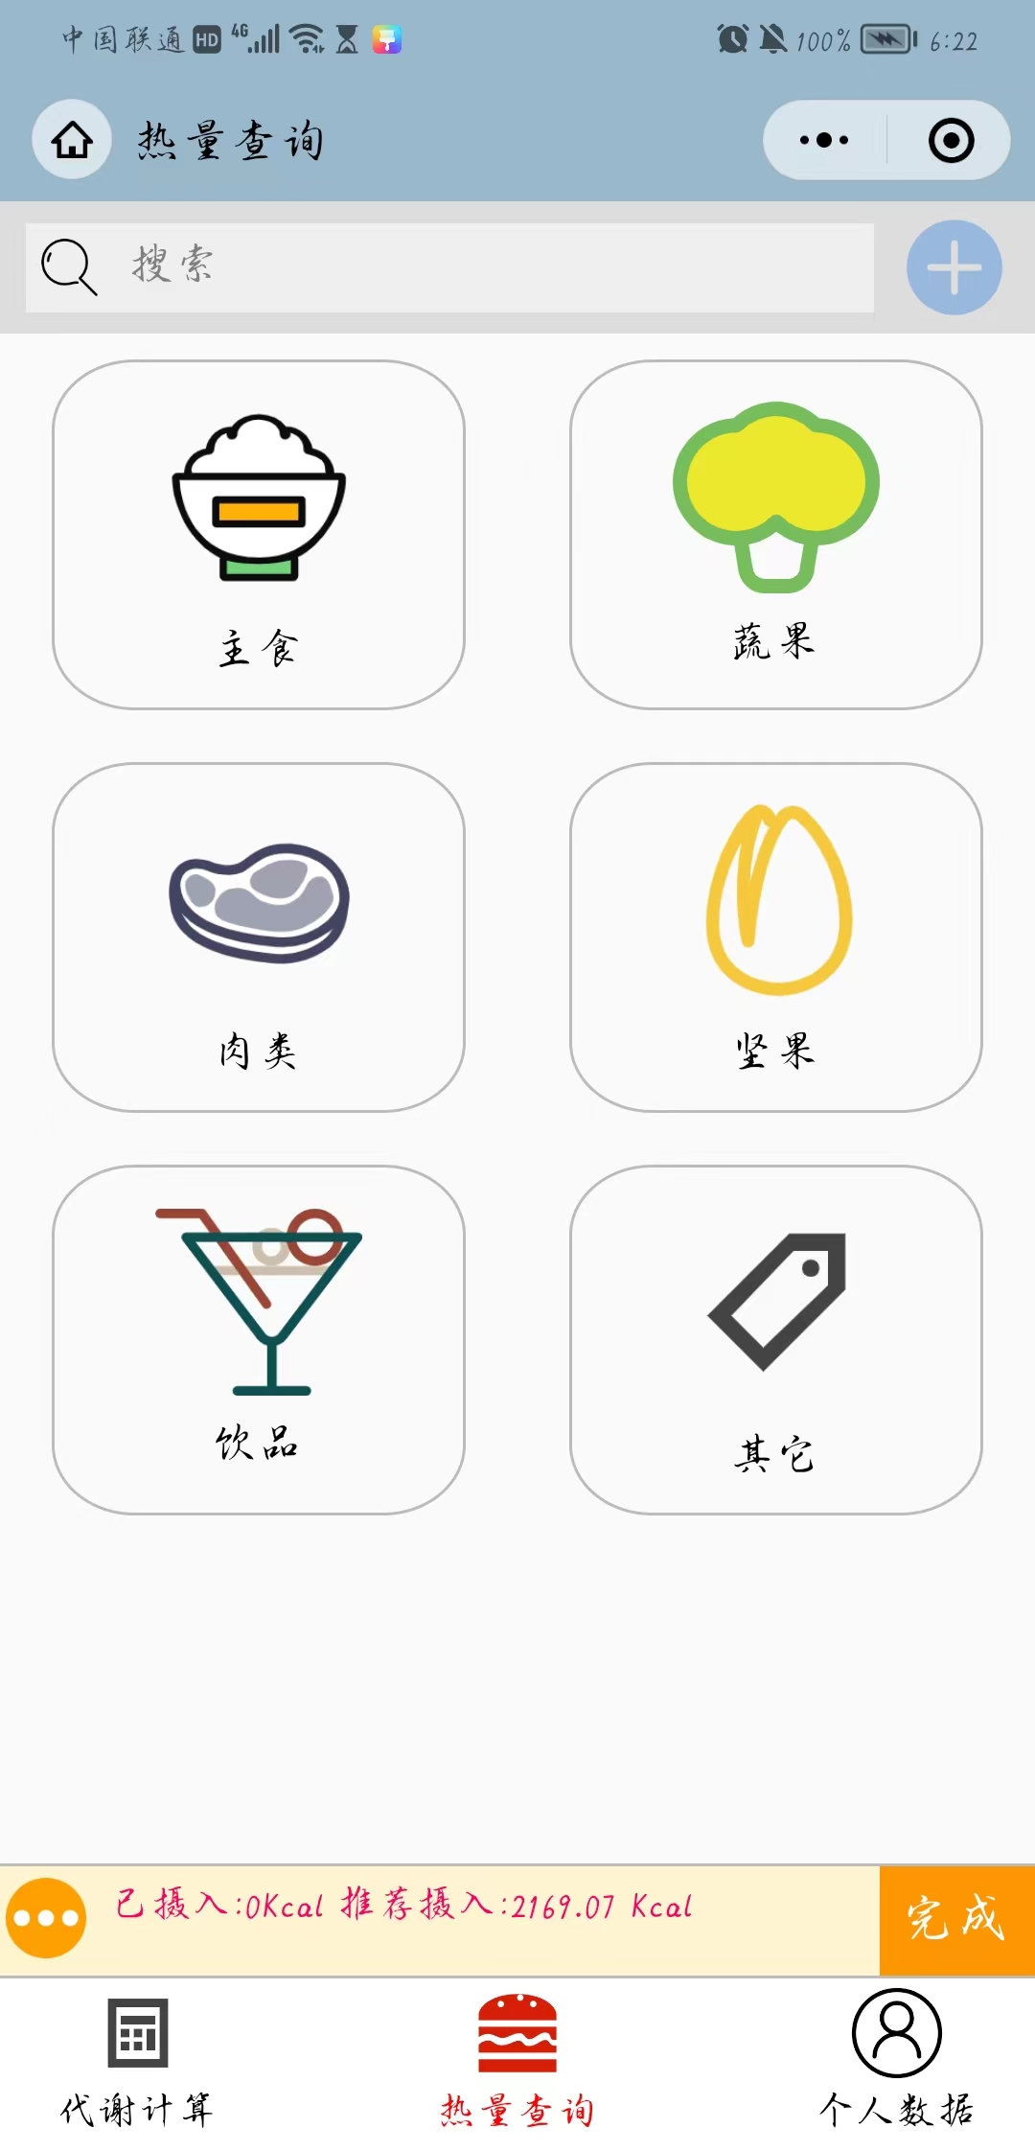
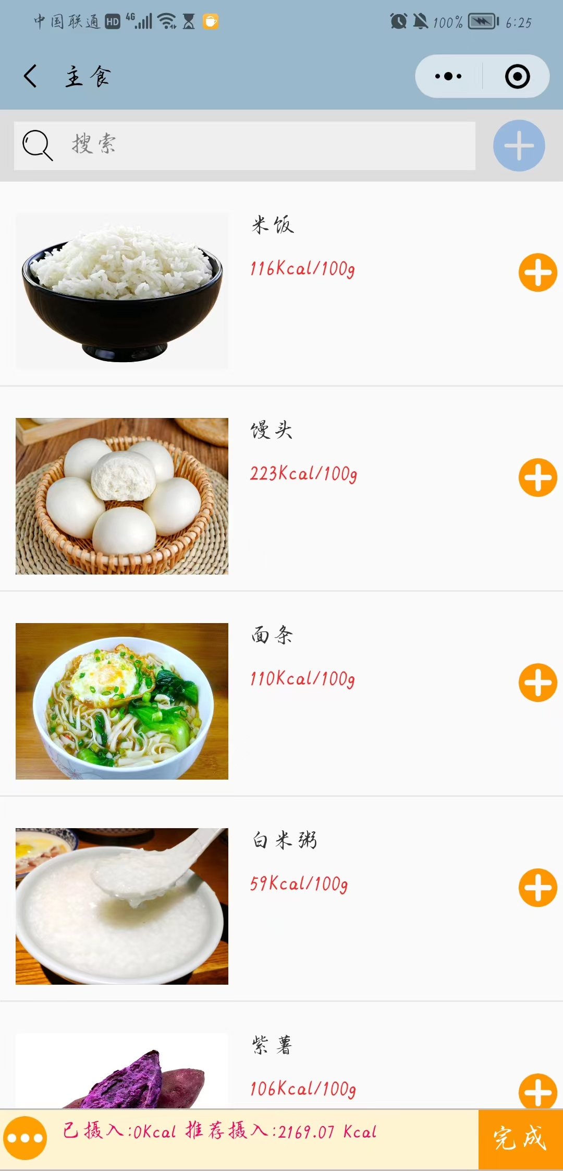
前端开发总体设计
前端分为9个主要界面
Leader Ship
代谢计算界面
热量查询界面
食物类别界面
食物搜索界面
食物列表界面
摄入热量管理界面
个人数据界面
个人信息界面
历史记录界面

Slide 21
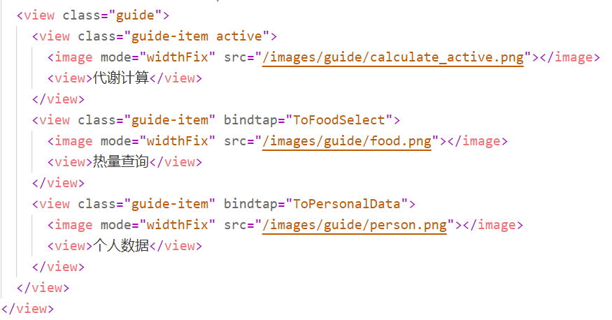
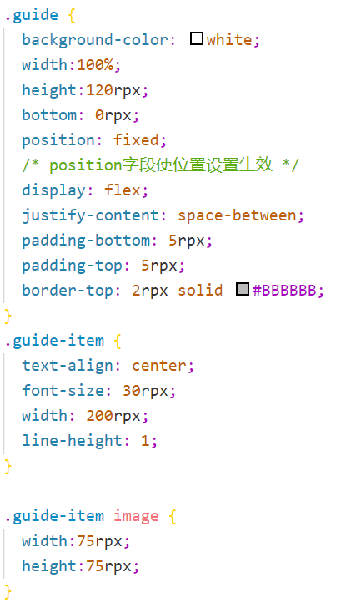
前端开发实现
WXML
WXML（WeiXin Markup Language）是小程序框架设计的一套标签语言，用来构建小程序页面的结构，其作用类似于网页开发中的 HTML
WXSS
WXSS (WeiXin Style Sheets)是一套样式语言，用于描述 WXML 的组件样式，类似于网页开发中的 CSS

Slide 22
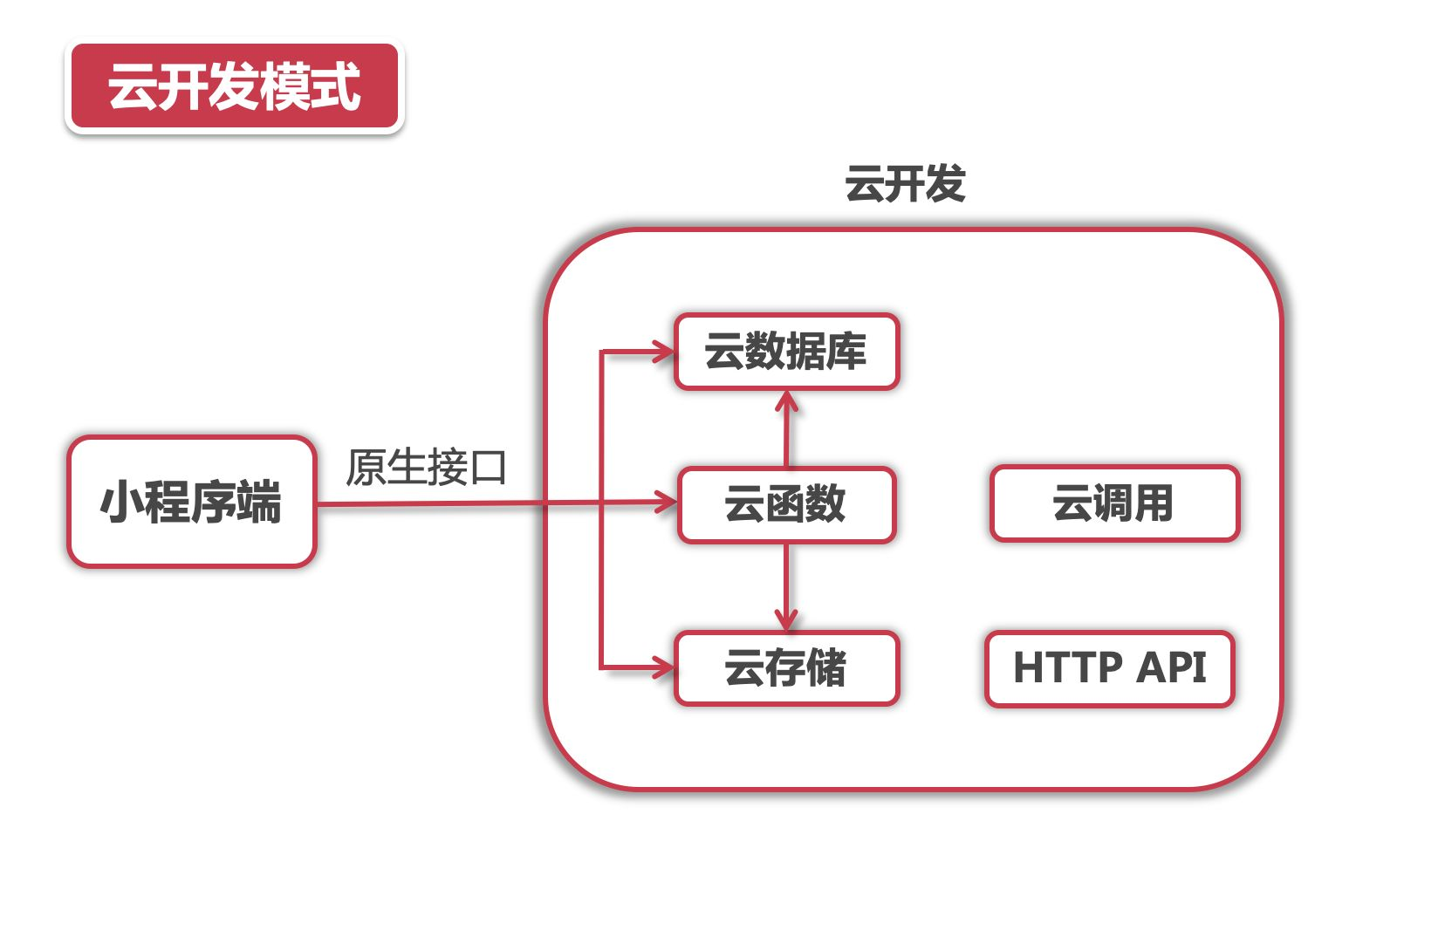
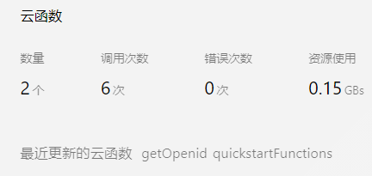
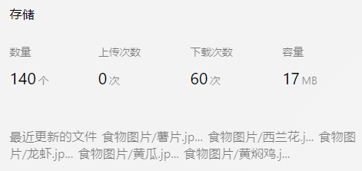
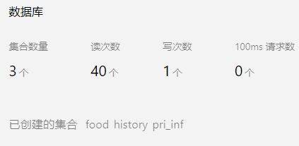
后端开发总体设计与实现
总体设计
云函数：2个
云存储：140个
云数据库：3个

Slide 23
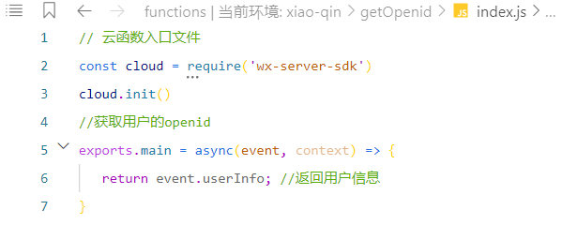
云函数的设计与实现
getOpenid
getOpenid用于获取用户的openid，以此作为用户的身份识别信息来管理后端数据库
quickstartFunctions
官方测试创建调用云函数的接口函数
getOpenid实现方法

Slide 24
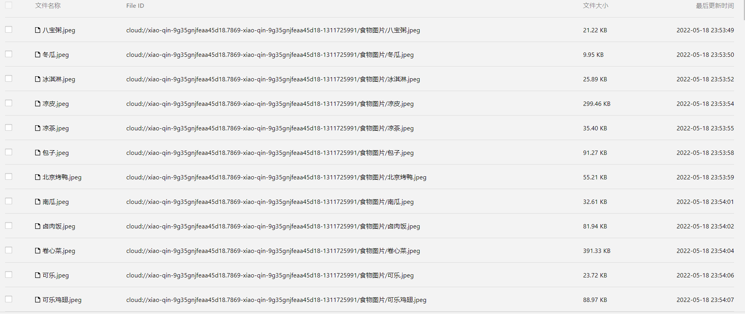
云存储的设计与实现
云储存用于存放食物的图片信息，方便云数据库通过链接进行图片信息的下载调用，目前云存储共有140个食物图片数据，后续会继续增加完善

Slide 25
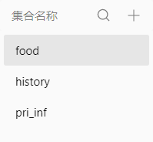
云数据库的设计与实现
云数据库总共有3个集合，数据权限均为所有用户可读，仅创建者可读写，主键均为_id
food用于存放食物的信息，数据通过云开发控制台直接导入，用户端仅调用，其中img（图片）调用前面所述的云存储
history用于存放用户的历史数据，用户端可调用及写入
pri_inf用于存放用户的个人基本信息，用户端可调用及写入

Slide 26
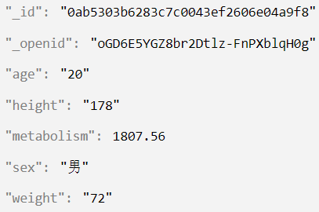
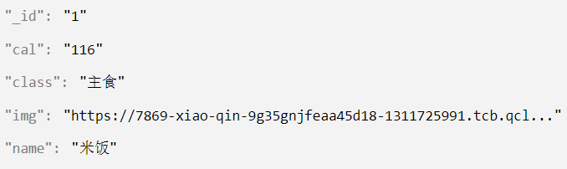
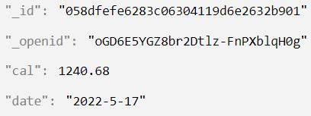
云数据库的设计与实现
A
B
C
food
_id：主键
cal：单位热量（每100g)
class：种类
img：图片云存储链接
name：名称
pri_inf
_id：主键
_openid：用户身份识别码
age：年龄
height：身高
metabolism：基本代谢水平
sex：性别
weight：体重
history
_id：主键
_openid：用户身份识别码
cal：用户当日摄入总热量
date：日期

Slide 27
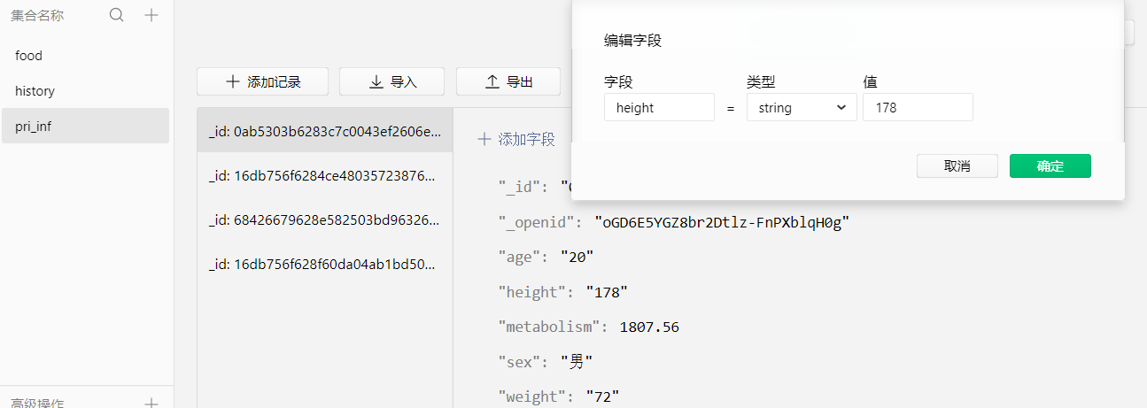
后端云操作
微信云开发控制台方便快捷的进行后端管理
所有的云函数、云存储、云数据库均可以在后端云开发控制台内部直接进行管理，包括云函数部署停用、云存储更新删除、云数据库权限更改及数据添加更新删除
ADD TITLE HERE
Please add your text content here, or copy your text, paste it here

Slide 28
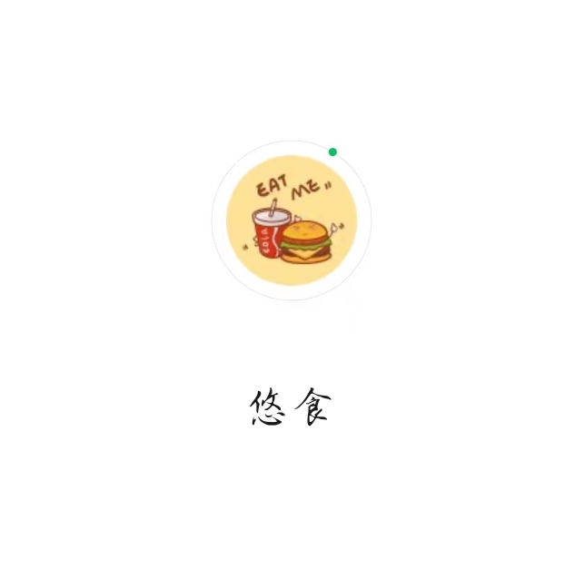
小程序演示
暨
悠食小程序使用说明书

Slide 29
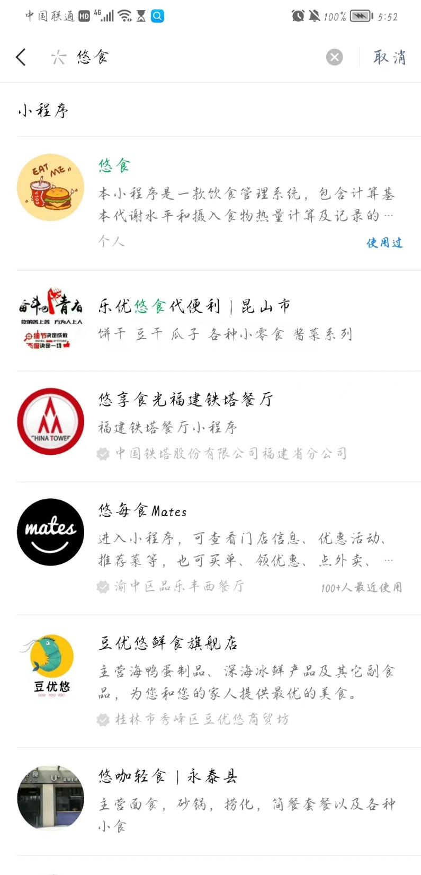
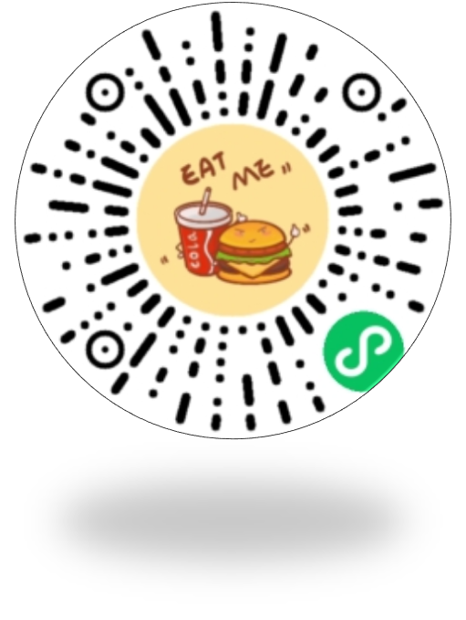
获取小程序
通过搜索“悠食”小程序或扫描小程序码即可进入

Slide 30
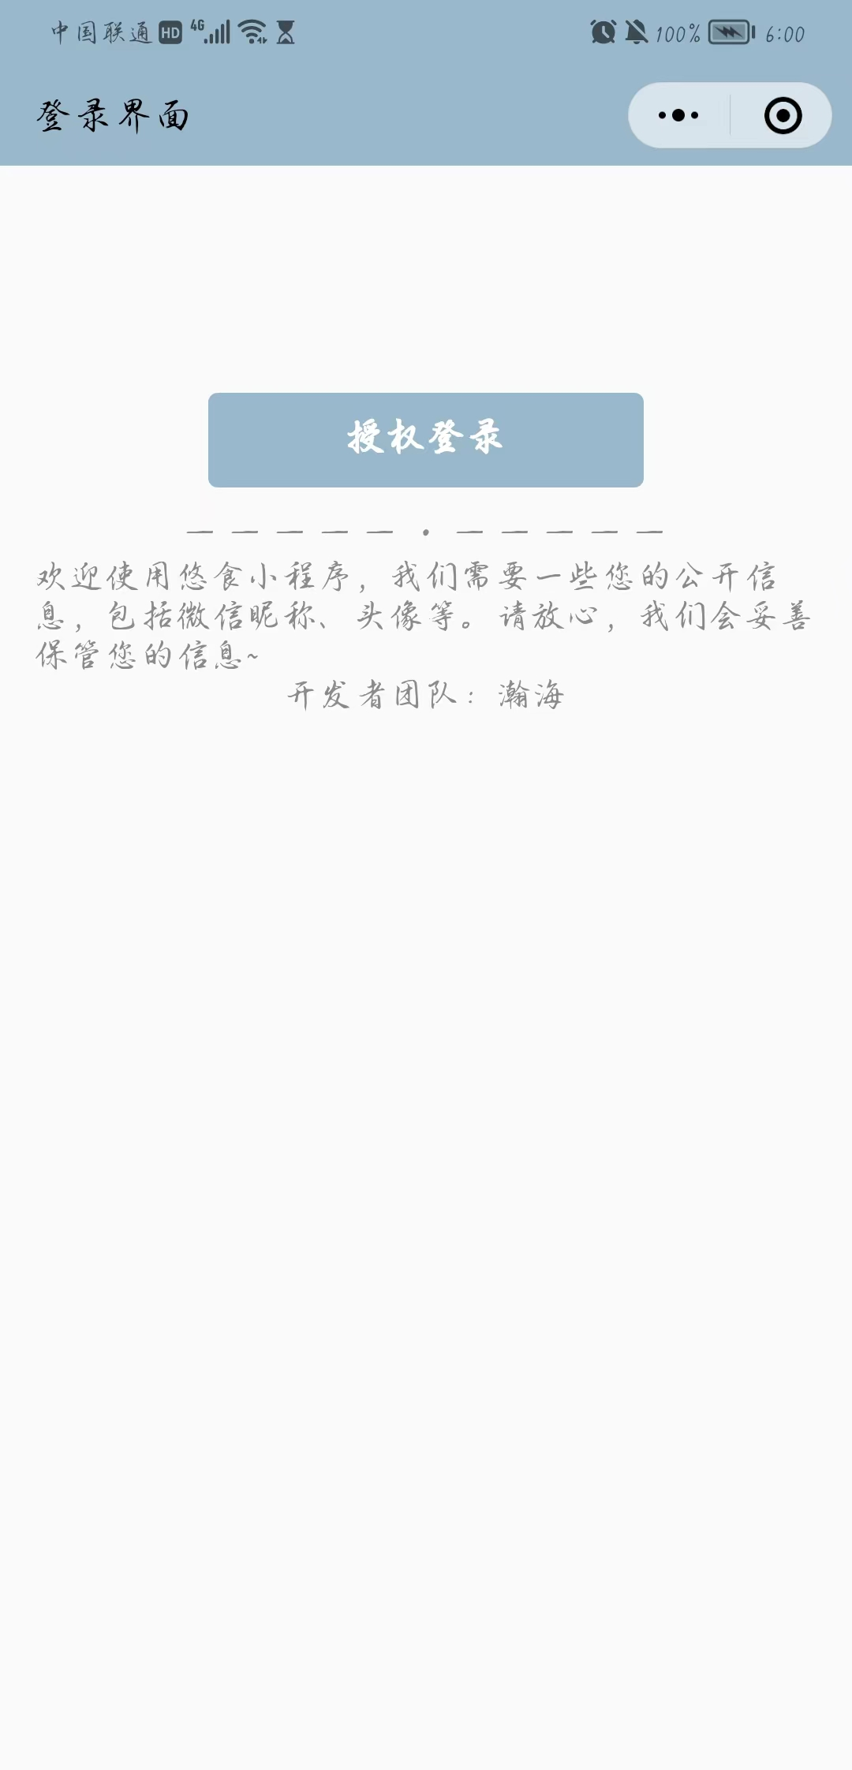
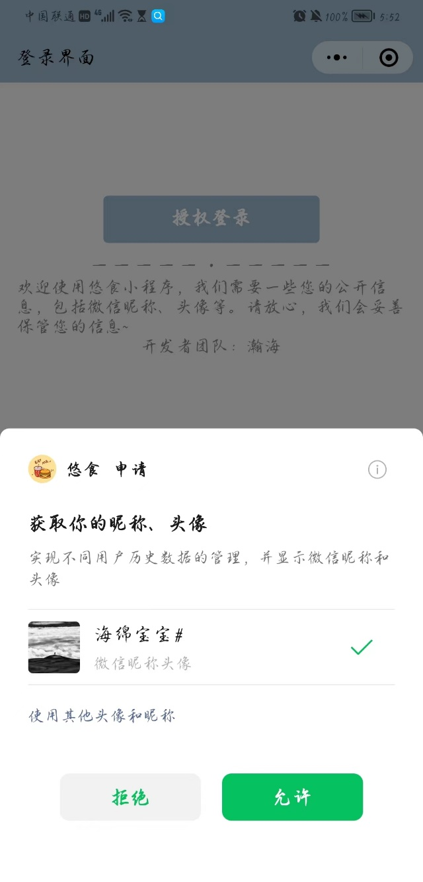
登录界面
进入小程序后首先会跳转到登录界面，阅读文字提示后，点击授权登录按钮并选择允许，即可授权登录小程序

Slide 31
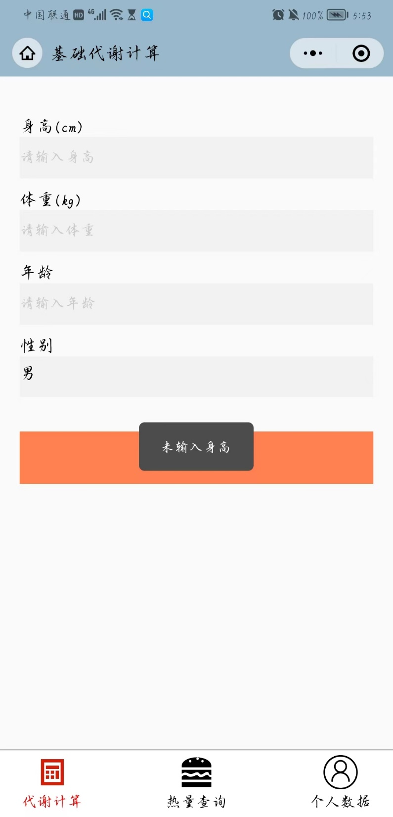
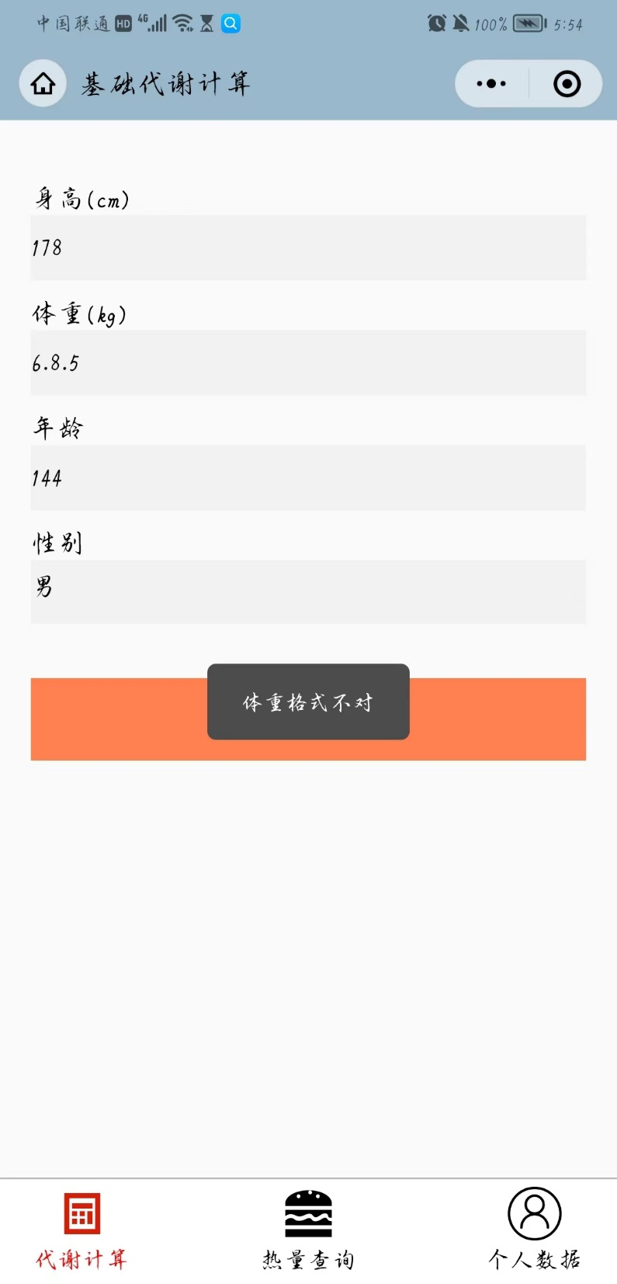
代谢计算界面
授权登录小程序后，跳转到代谢计算界面。此界面可以计算基本代谢水平，也支持更新个人信息，系统对于未输入应有的信息和输入信息格式错误均会弹窗提示，具体示例如左图所示

Slide 32
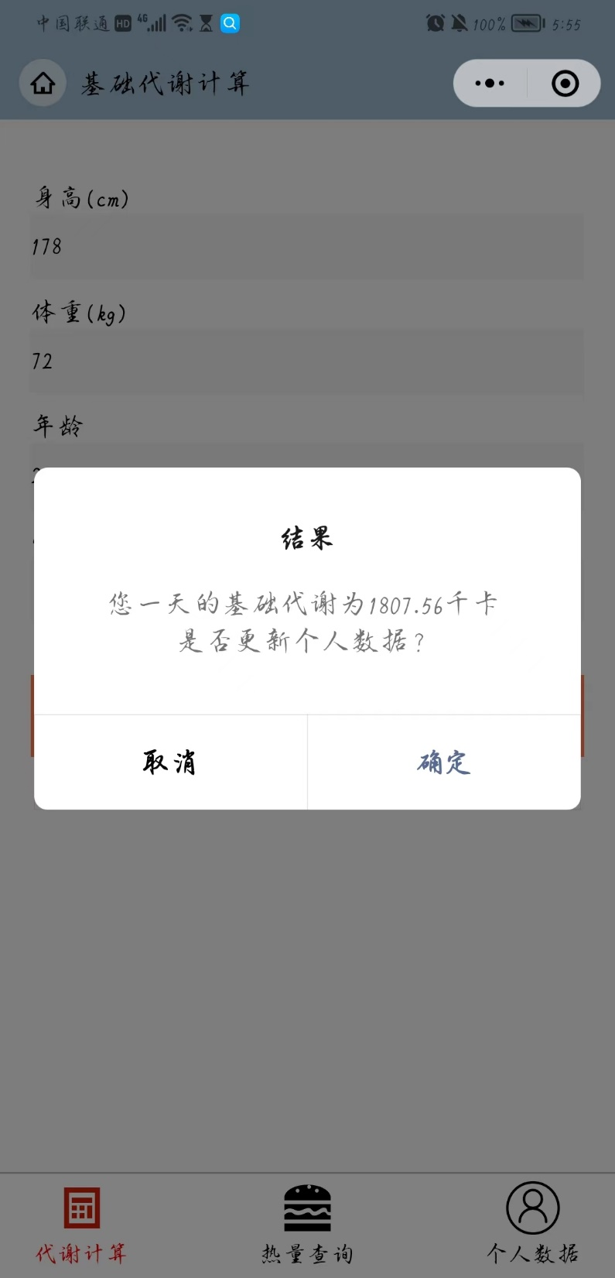
代谢计算界面
输入正确的信息后点击确定按钮，将会弹窗显示根据数据计算得到的基本代谢水平数据，若点击取消，则不更新数据，实现代谢计算器功能，若点击确定，则个人基本数据信息添加或更新至后端云数据库pri_inf，用于后续调用，实现个人数据添加更新功能

Slide 33

热量查询界面
通过点击界面下方的导航栏可以跳转到热量查询界面，该界面显示了6种不同的食物类别，可以通过点击相应的按钮进入食物选择界面；也可以通过界面顶部的搜索栏进行搜索，界面下方显示了推荐摄入的热量和已经摄入的热量数据，方便用户进行饮食规划；还支持点击界面左下方的 进行摄入热量数据的管理

Slide 34
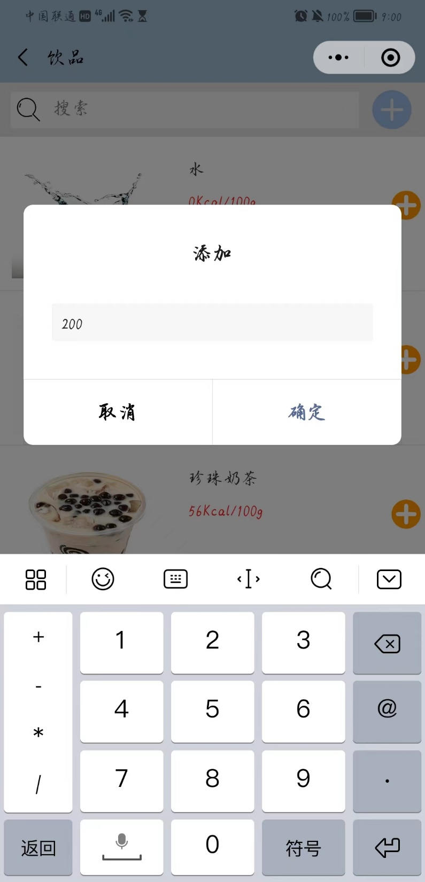
食物类别界面
点击食物类别进入不同的食物选择界面后（最左图为主食界面），可以上下滑动进行食物热量的查找以及食物的选择，点击对应食物右侧的加号后就可以输入摄入的克数了，再次点击确定则添加该食物摄入的热量数据，添加后即可在界面下方的“已摄入”模块看到热量变化

Slide 35
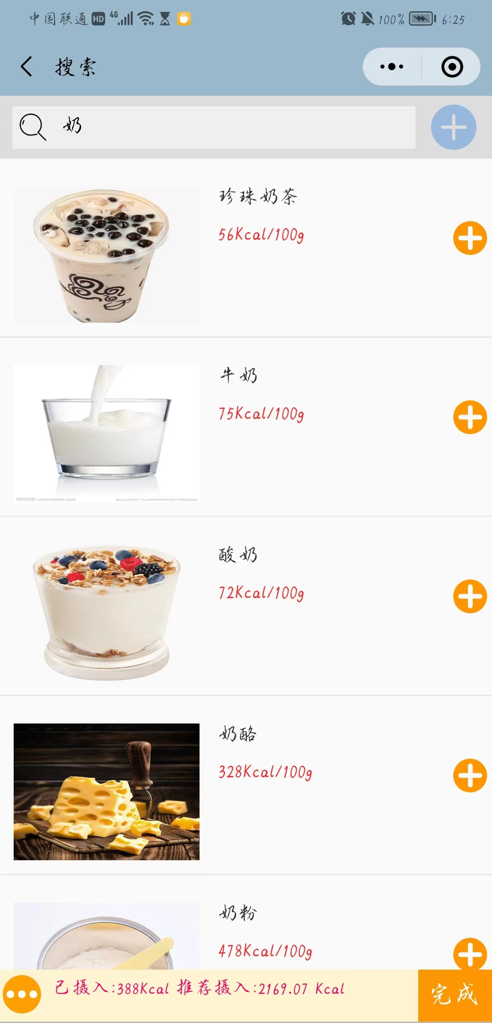
食物搜索界面
当通过界面顶部的搜索栏进行食物搜索时，直接在搜索栏中输入对应的食物名称，点击键盘上的搜索（PC端按下回车）即可完成搜索。此处的搜索采用模糊搜索方式，即只要名称中存在搜索的字段就会命中，相对于精准搜索，模糊搜索方式不会因为食物名称的不同叫法而搜索失败，更加的人性化

Slide 36
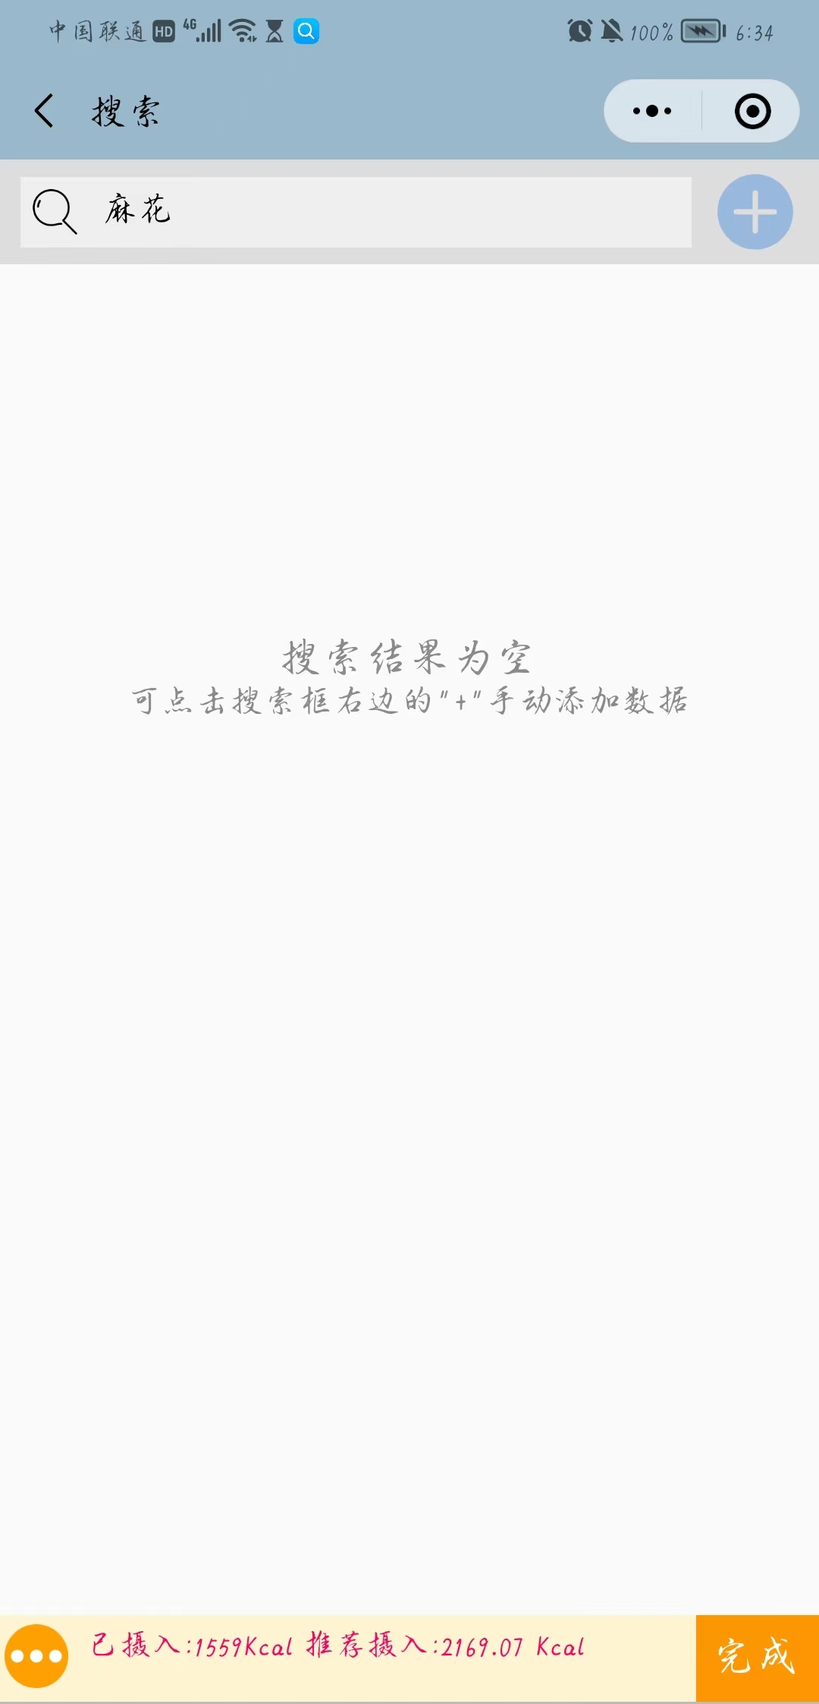
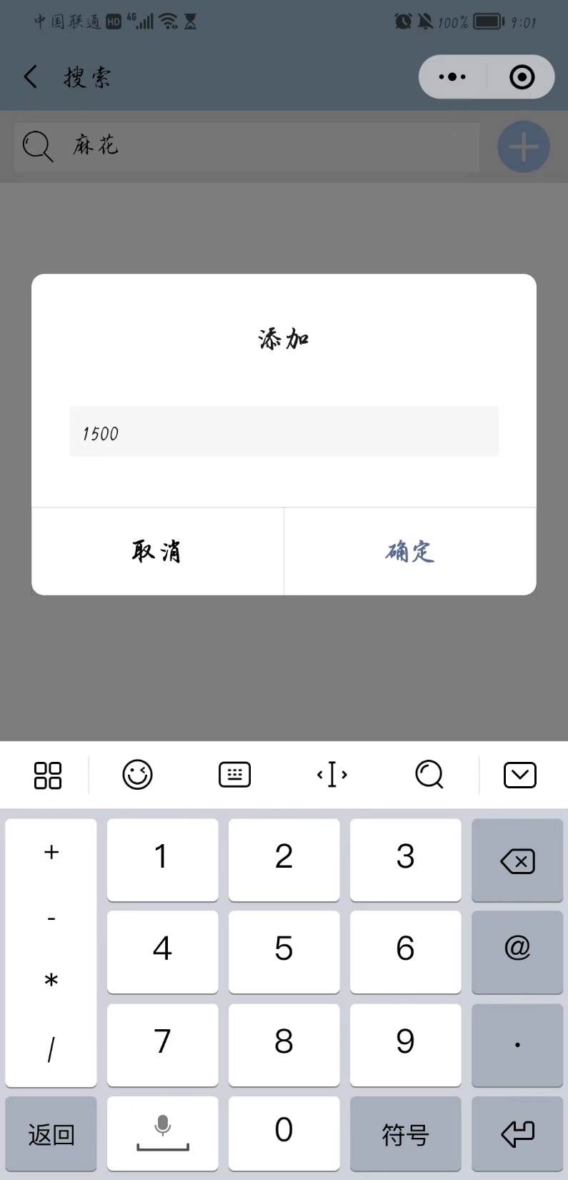

食物搜索界面
若数据库中不存在用户搜索的食物，系统会提示搜索结果为空，并引导用户点击搜索框右侧的 手动添加数据，用户可在自行查询热量摄入之后手动添加该食物的热量摄入数据

Slide 37
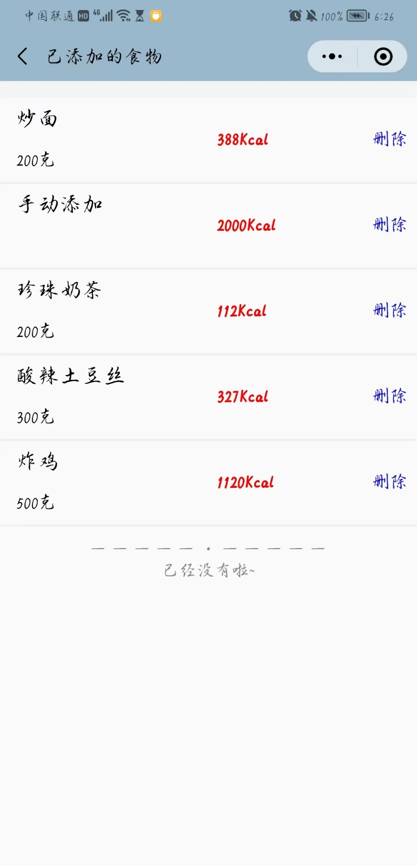
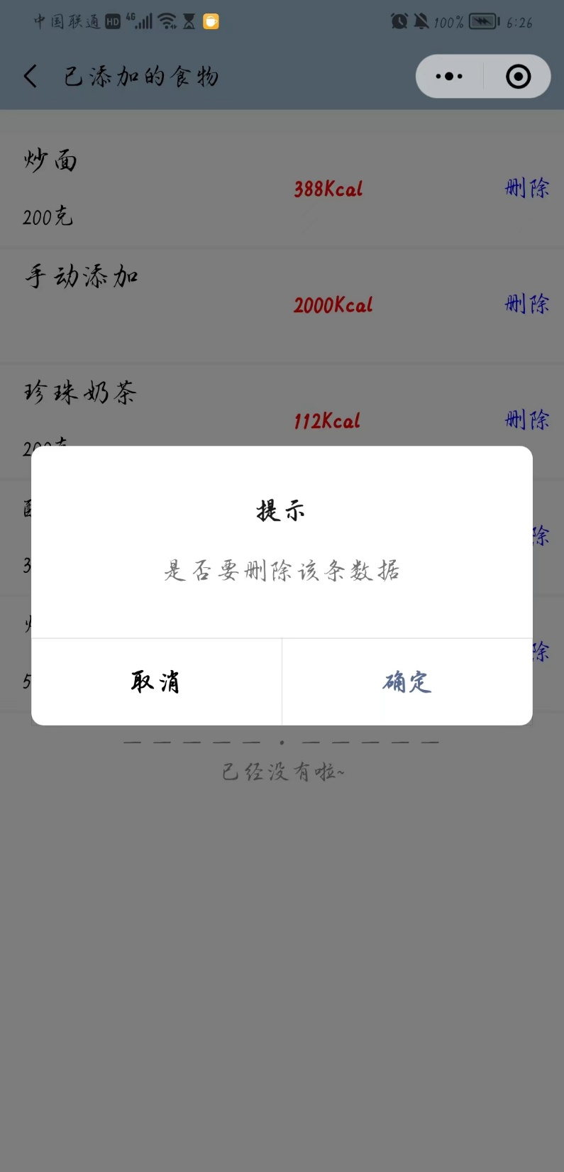
摄入热量管理界面
点击热量查询页面左下方的 按钮，即可跳转至已添加的食物——摄入热量管理界面，此界面显示了每种食物摄入的克数和总热量，并支持删除数据进行更改，为了防止误操作，在删除数据前系统会弹窗提示进行确认

Slide 38
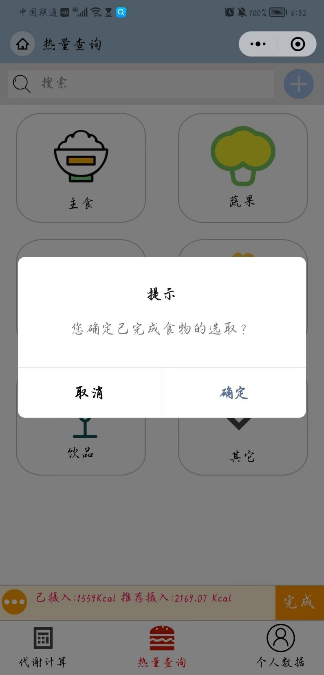
热量查询界面
完成当日食物的选取，也就是热量摄入的管理后，点击热量查询界面右下方的“完成”按钮，系统会弹窗进行确认，点击确认后当日热量热量的数据便会添加至后端云数据库，若要进行数据的更改，只需要重新选择食物并添加删除数据，完成后再次点击“完成”和“确认”，即可更新当日的热量摄入数据

Slide 39
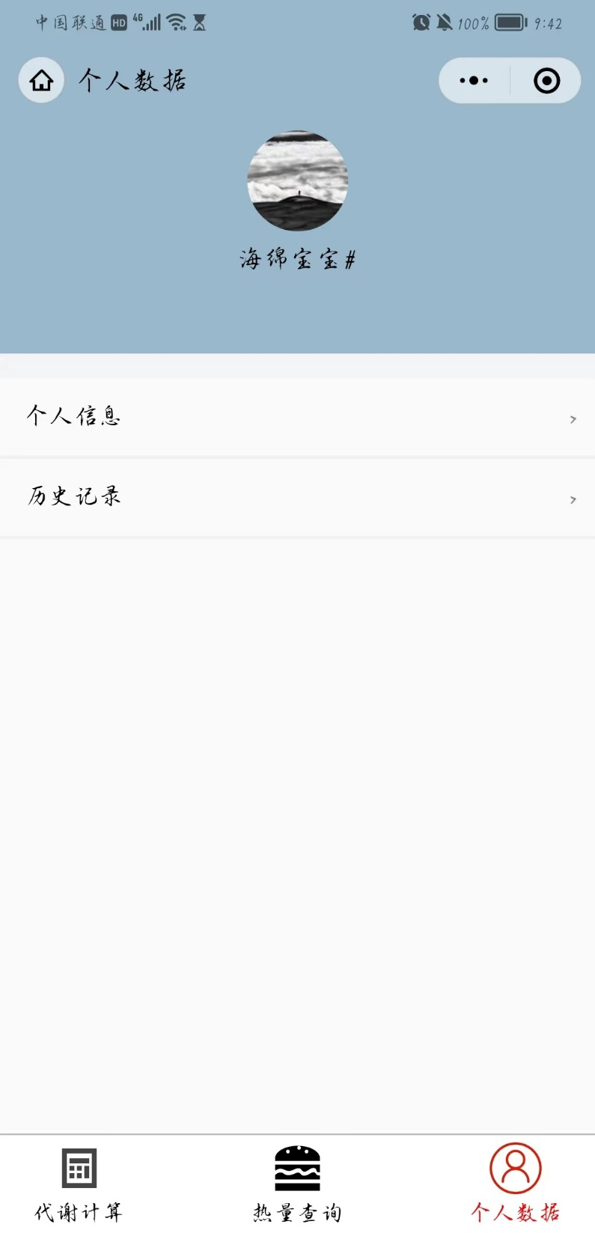
个人数据界面
通过点击界面下方的导航栏可以跳转到个人数据界面，该界面上方显示了登录微信号的头像和昵称，界面中部的两个按钮选项可以分别导航至个人信息界面和历史记录界面

Slide 40
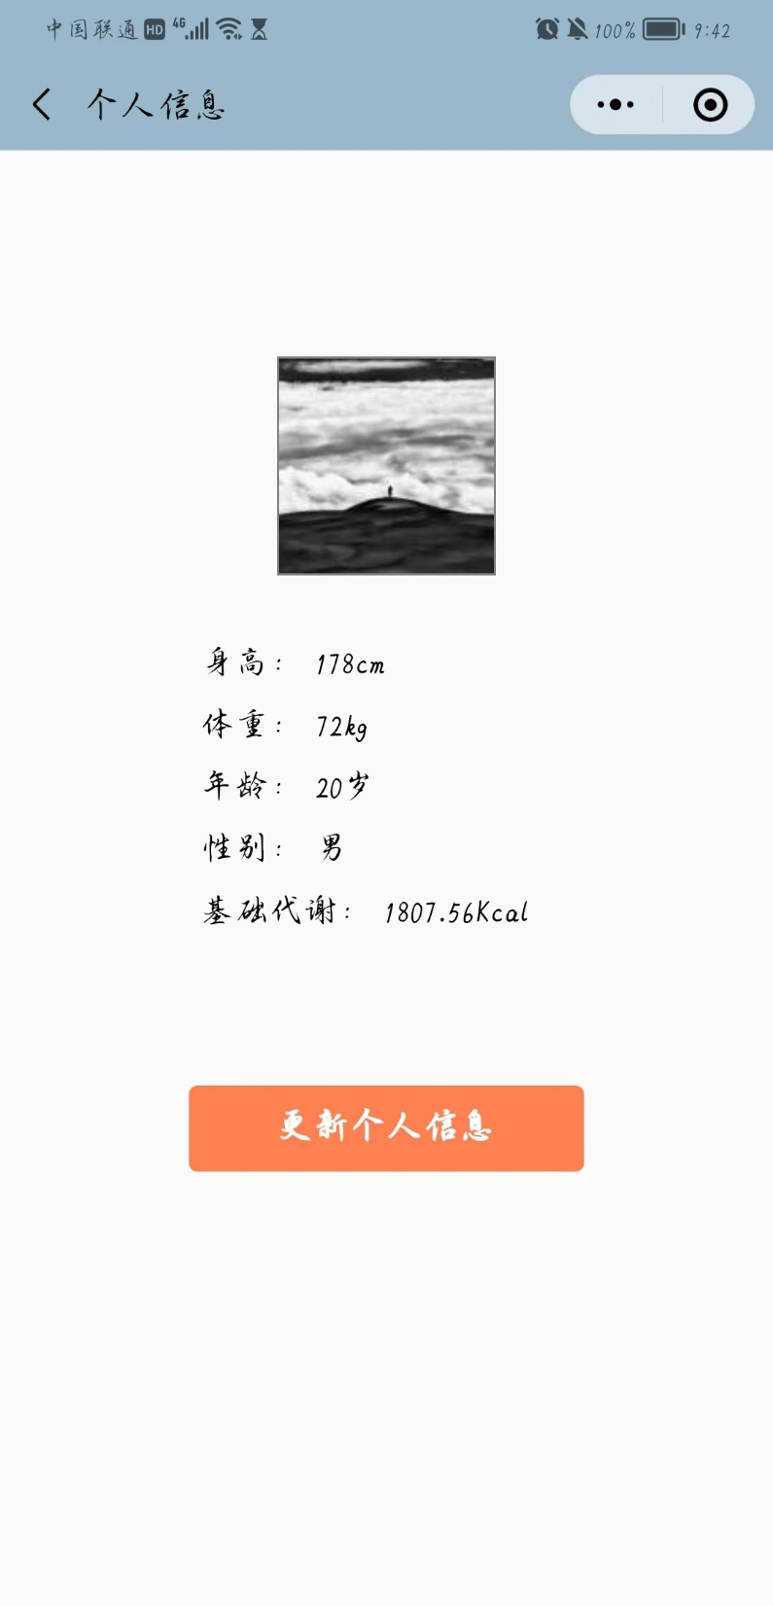
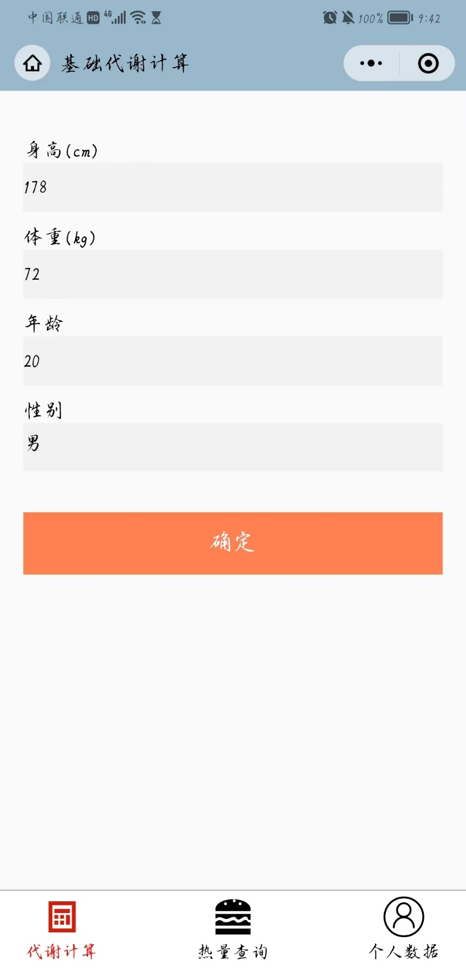
个人信息界面
点击跳转到个人信息界面，该界面上方显示用户微信头像，中部显示该用户的个人基本信息，包括身高、体重、年龄、性别和经计算得到的基本代谢水平
若发现信息有误或者身体信息发生变更时，可以通过点击“更新个人信息”按钮进行数据的更新，点击后系统会跳转到代谢计算界面并将用户原本的信息自动填入输入框中，方便用户更新数据信息

Slide 41
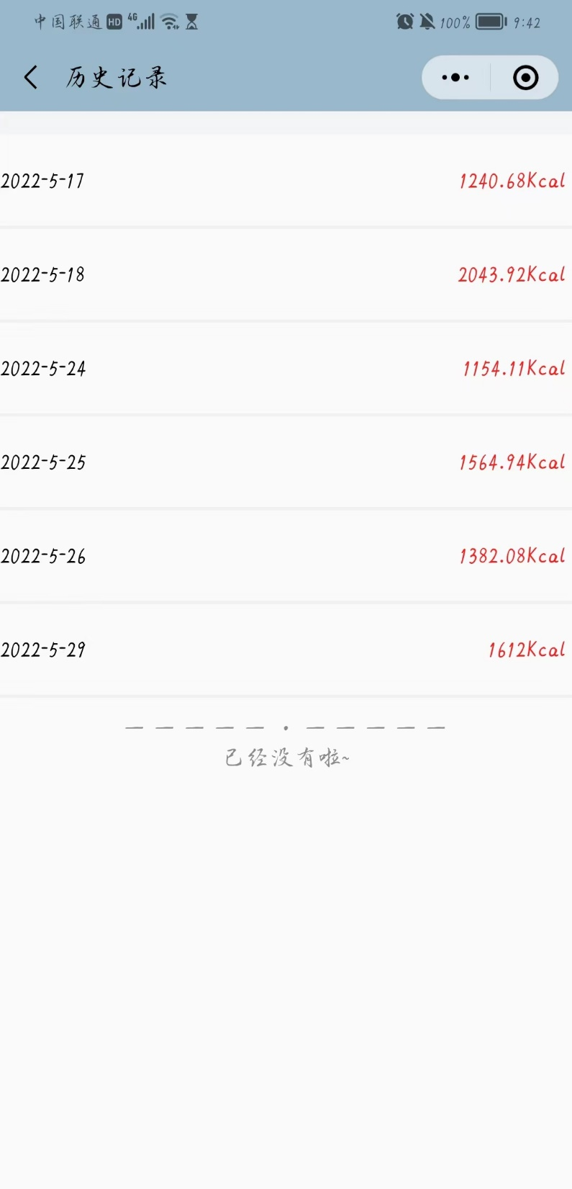
历史记录界面
点击跳转到历史记录界面，该界面显示了用户所有的历史热量摄入数据，显示的内容包括日期及对应的热量摄入数据，为了保证数据的真实性，历史数据不支持便捷更改（当天数据可以更新），若有历史数据错误需要更正，可以设置手机日期进行该日期历史数据的更正，如遇到其他问题，请联系开发者团队

Slide 42
收获&展望
Project summary

Slide 43


项目优缺点
优点
使用方便
交互性强
实用性强
缺点
功能有待拓展(运动建议、微信好友交互)等
食物条目较少
界面有待美化

Slide 44


心得体会
学习了不少新知识，如JavaScript，node.js等
了解了项目开发的基本流程
增强了团队协作意识和沟通交流能力

Slide 45


项目展望
我们团队将对本程序不断改进，预计将做出以下优化
丰富食物列表
优化前端界面
微信好友交互功能
运动模块
饮食需求模块

Slide 46
感谢聆听
Thanks for watching

